Slide 1
«В гостях у доктора Айболита»
23 октября в детском саду, в спортивном зале, клубом "Здоровей-ка "провели спортивно-оздоровительное развлечение "В гостях у доктора Айболита". Участниками развлечения были дети. Ребята с удовольствием участвовали в эстафетах, с лёгкостью преодолевали препятствия. Где не только занимались спортом, но и рассказали доктору Айболиту о пользе витаминах (овощи, фрукты). В конце мероприятия Айболит угостил детей витаминным чаем.

Slide 2
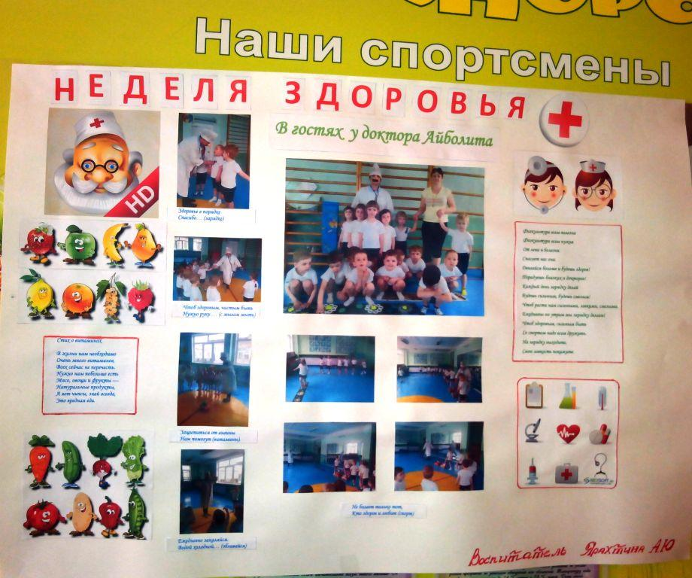
Газета для родителей о прошедшей неделе здоровья.

Slide 3
